Slide 1
МАСТЕР КЛАСС ПО ИЗГОТОВЛЕНИЮ МАКЕТА «ФЕРМА»
ВЫПОЛНИЛА ДУНИНА Т.В.

Slide 3
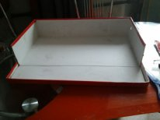
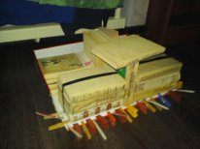
Шаг 1
Берем коробку из под сапог, раскрываем одну сторону, снизу подкладываем крышку от коробки, между ними кладем полоски из плотного картона, приклеиваем. Даем высохнуть под прессом.

Slide 4
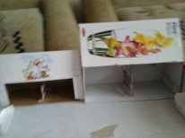
Шаг 2
Берем 2 небольшие коробки с квадратным основанием , разрезаем по высоте с одной стороны, формируем крышу, закрепляем скотчем. Каждый загон делим пополам заборчиком из плотного картона.

Slide 5
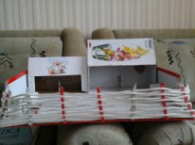
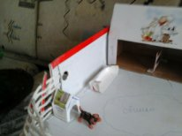
Шаг 3
Поднимаем полоски, с краёв коробки делаем надрезы для связки плетня с коробкой. Завязываем веревку внизу разреза, плетем плетень из бельевой 10-метровой веревки.

Slide 6
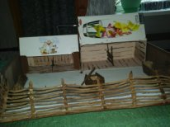
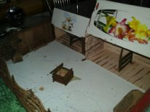
Шаг 4
По бокам конструкции делаем кормушки. Колодец складываем из коктейльных трубочек, крепим с помощью клеевого пистолета. Раскрашиваем коричневой гуашью.

Slide 7
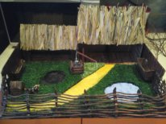
Шаг 6
Наклеиваем солому на крыши. Выкраиваем искусственную траву на пол, оставляя место для тропинки, озерца и лужи. Прорисовываем их, раскрашиваем, приклеиваем траву.

